Slide 1

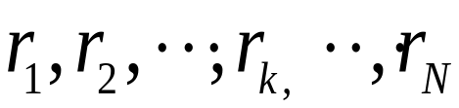
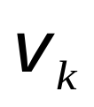

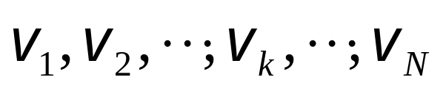
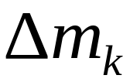
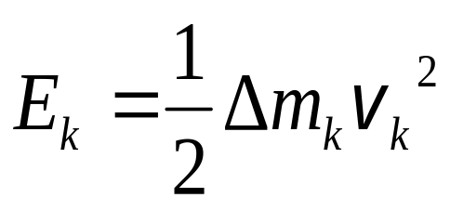
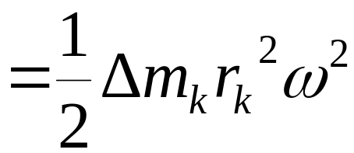
5.3 绕定轴转动刚体的动能 动能定理
一、 定轴转动刚体的动能
z
ω
O
P
•
的动能为

Slide 2
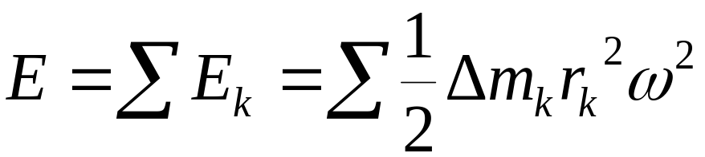
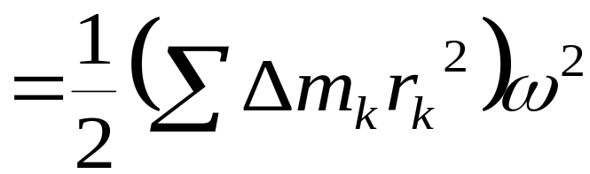
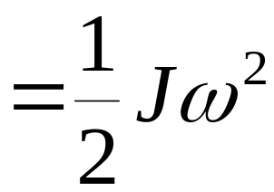
刚体的总动能
绕定轴转动刚体的动能等于刚体对转轴的转动惯量与其角速度平方乘积的一半。

Slide 3

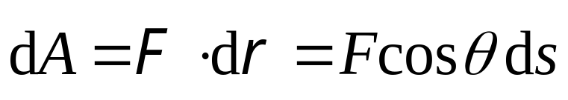

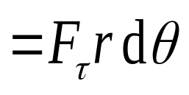





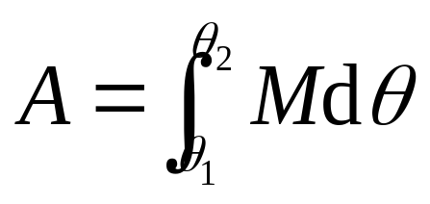
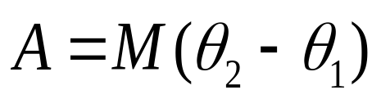
二、力矩的功
力的累积过程 —力矩的空间累积效应。
根据功的定义
ω
O
.
P
（力矩做功的微分形式）
对一有限过程
若 M = C

Slide 4
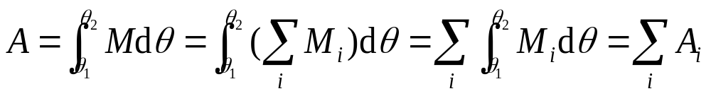
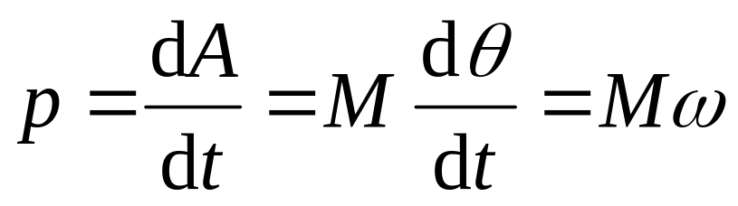
讨论
(1) 合力矩的功
(2) 力矩的功就是力的功。
(3) 内力矩作功之和为零。
(4) 力矩的功率
力矩的功率可以写成力矩与角速度的乘积。

Slide 5

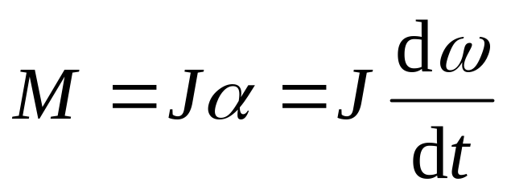
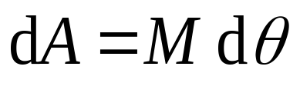
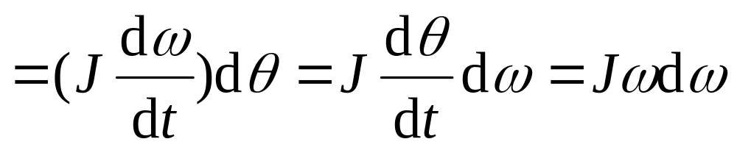
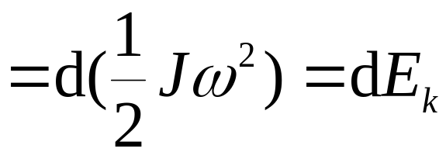
（合力矩功的效果）
三、绕定轴刚体的动能定理
元功

Slide 6
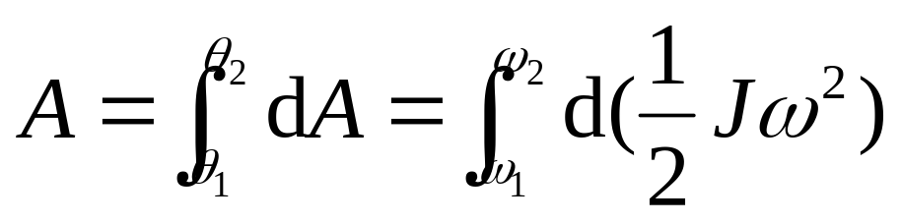
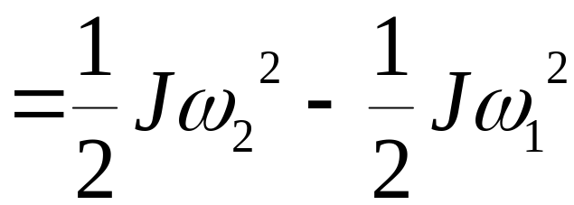
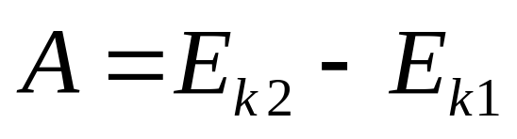
对于一有限过程
即
绕定轴转动刚体在任一过程中动能的增量, 等于在该过程中作用在刚体上所有外力矩所作功的总和。绕定轴转动刚体的动能定理。

Slide 7
讨论
(1) 质点系动能变化取决于所有外力做功及内力做功。
(2) 刚体的内力做功之和为零。
(3) 刚体动能的增量，等于外力的功。

Slide 8

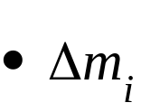

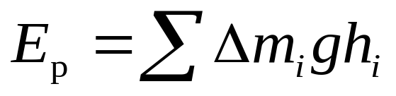
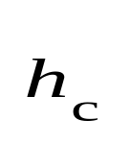

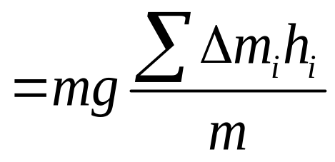
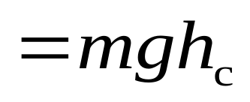
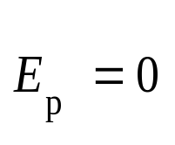
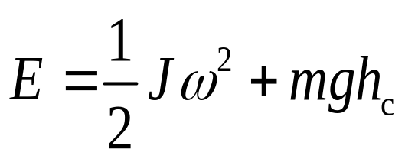
四、 刚体的机械能
刚体重力势能
质心的势能
定轴转动刚体的机械能
对于包括刚体的系统，功能原理和机械能守恒定律仍成立。

Slide 9
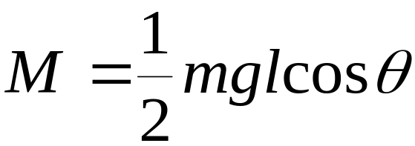

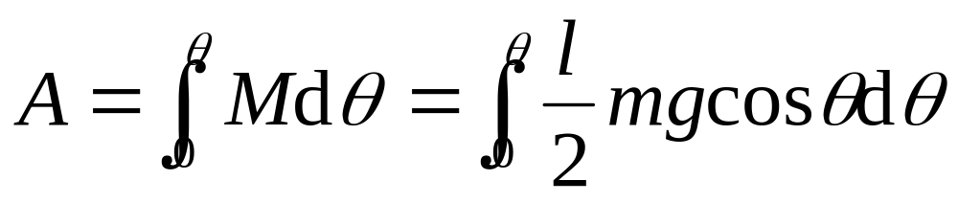

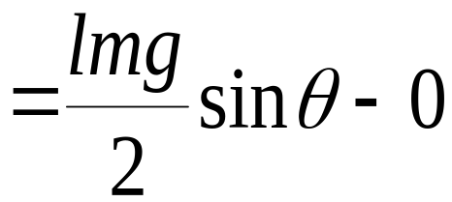
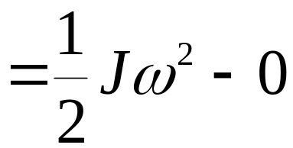
例1 长为 l ,质量为 m 的均匀细直棒，可绕轴 O 在竖直平面内转动, 初始时它在水平位置。
求 它由此下摆 θ 角时的 ω 。
m
l
x
O
解
θ
C
由动能定理

Slide 10
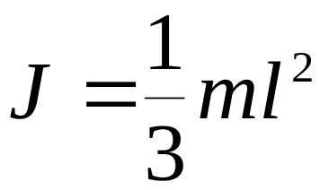
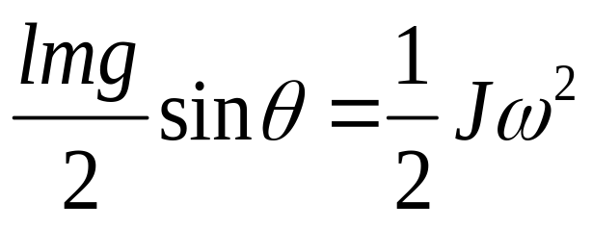
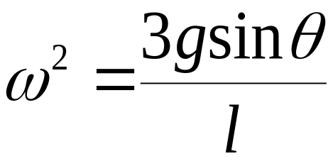
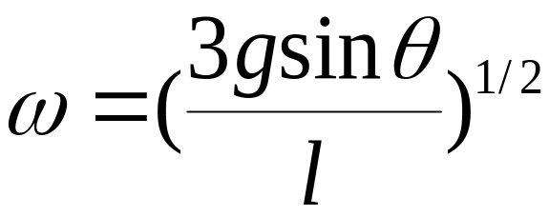
m
l
x
O
而
θ
C
此题也可用机械能守恒定律方便求解。

Slide 11

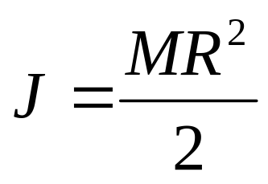
例2 一个质量为M , 半径为 R 的定滑轮 (当作均匀圆盘 ) 上面绕有细绳, 绳的一端固定在滑轮边上，另一端挂一质量为m的物体而下垂。忽略轴处摩擦。
M
O R
圆盘对中心轴的转动惯量
m
h
求 物体 m 由静止下落高度 h 时的速度。

Slide 12

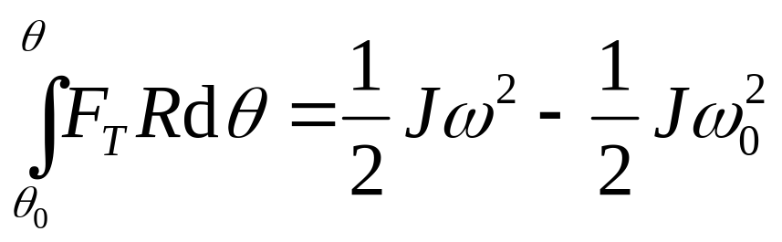

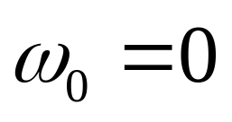
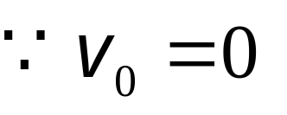
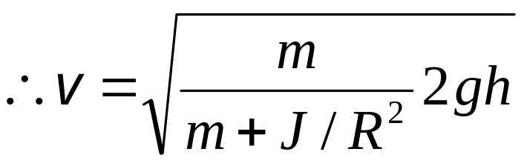
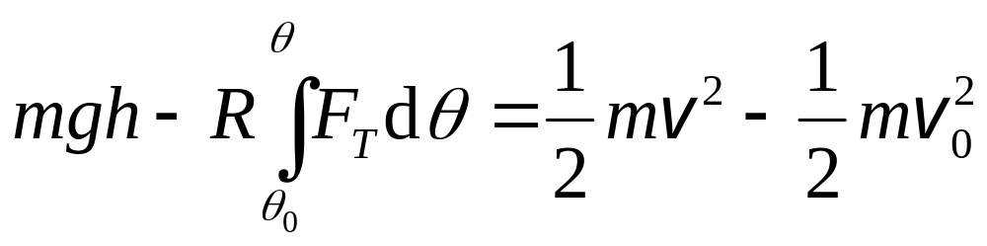
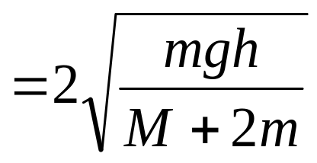
解
圆盘受力矩 F_{T}R 作用
M
O R
利用刚体的动能定理, 得
m
绳与圆盘间无相对滑动
h
v = Rω
由质点的动能定理：

Slide 13
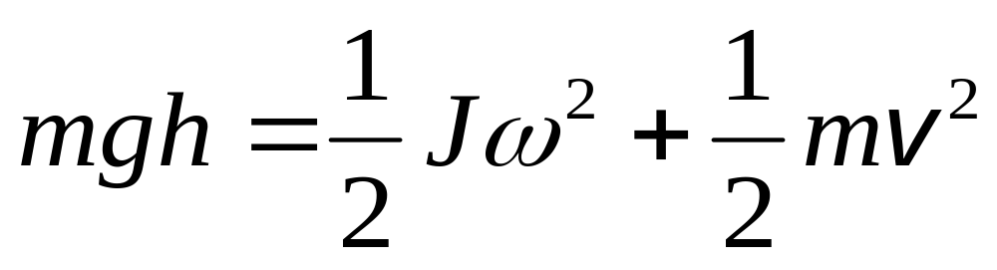
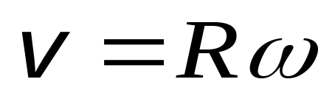
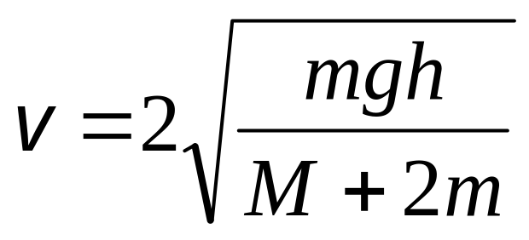
解法2. 根据机械能守恒定律
M
O R
m
h

